Slide 1
1º Status Report
GRUPO 4
Gestão do teletrabalho na UFPE
08
2022

Slide 2
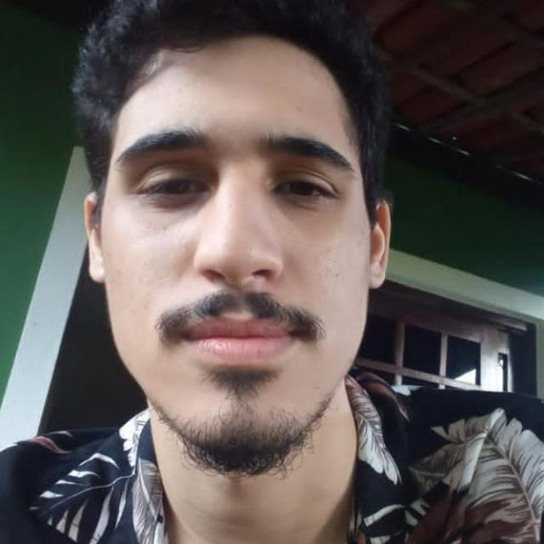
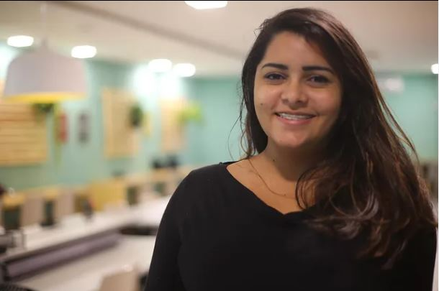
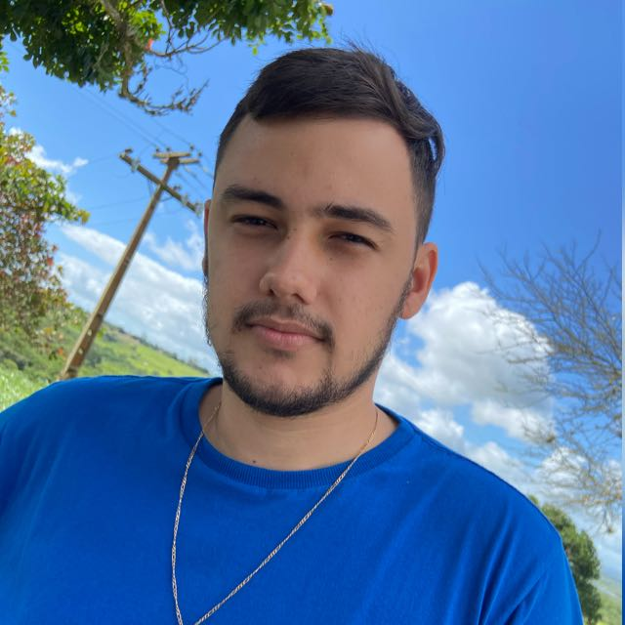

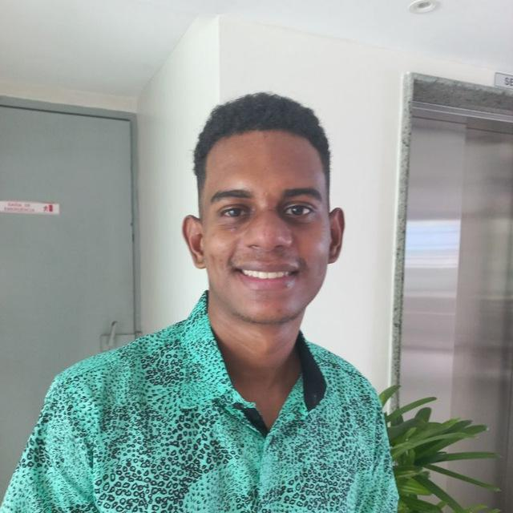
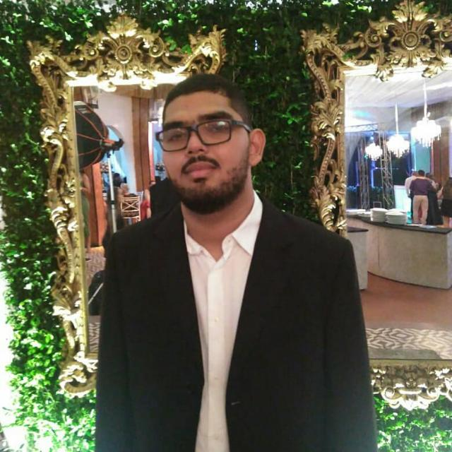
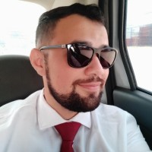
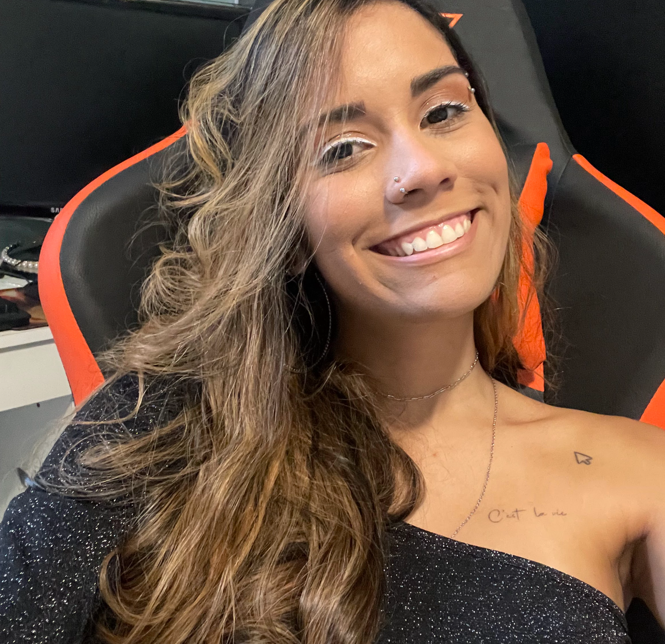
EQUIPE
Franklin Amaral
Isabela Ribeiro
João Velôso
-GP Atual-
Júlio Tavares
Lucas Leandro
Renan
Thamires Morais

Slide 3

O PROBLEMA
A pandemia de Covid-19 promoveu uma grande e rápida mudança nas relações de trabalho em diversas áreas, principalmente com a implementação de modalidades como home office, teletrabalho, trabalho remoto etc. Foi também por causa da pandemia que o governo federal intensificou as discussões sobre teletrabalho e lançou a Instrução Normativa nº 65/2020, que estabelece orientações, critérios e procedimentos gerais a serem observados pelos órgãos e entidades integrantes do Sistema de Pessoal Civil da Administração Federal (Sipec).

Slide 4
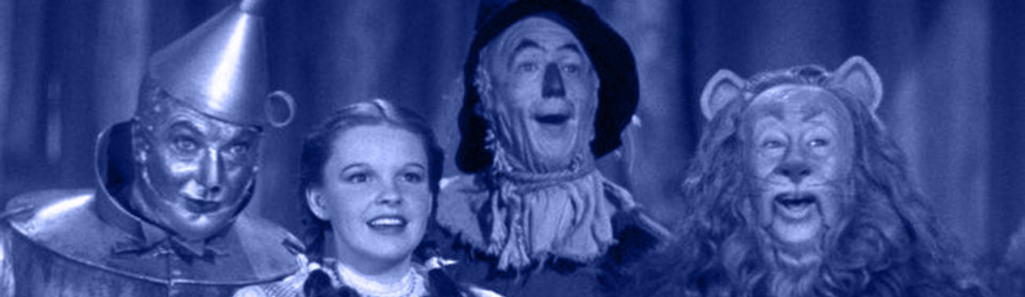
MÁGICO DE OZ
Para o desenvolvimento da nossa apresentação optamos por utilizar algumas analogias ao conto O Mágico de Oz.

Slide 5
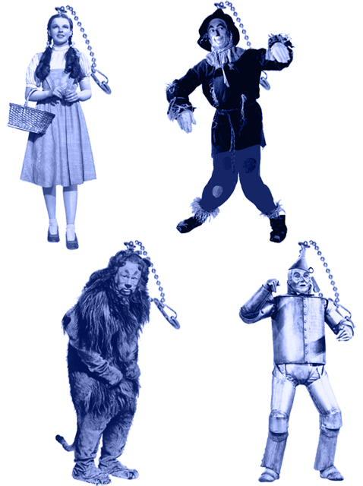
A DOROTHY
A história começa com Dorothy, que mora com seus tios e perde sua casa num ciclone. A ventania é tão forte que a arrasta para Oz, e agora ela tem a missão de encontrar o Mágico de Oz para que ele possa realizar o desejo dela de voltar para sua casa.
Dorothy é representada por Marlos, nosso cliente, que possuía uma estabilidade na UFPE em relação ao desenvolvimento do trabalho, e com a chegada da pandemia COVID-19, todo o sistema teve que passar por adaptações e agora ele está numa jornada para restaurar a estabilidade que ele tinha de uma maneira diferenciada. Durante o processo, ele trará diversos desafios e premissas para que possamos utilizar como artefato.

Slide 6
O ESPANTALHO
Em sua primeira aparição, o Espantalho revela que ele não tem um cérebro, já que é feito de palha, e deseja acima de tudo, ter um. Então Dorothy o convida para trilhar a jornada de procura pelo Mágico de Oz, que o mágico iria resolver o problema do Espantalho.
É a necessidade de visão analítica de resultados. Podemos fazer uma analogia ao fato dele querer um cérebro para ficar mais sábio, para pensar melhor, então para um processo ser bem sucedido, ele necessita ser bem definido e pensado em seus prós e contras e os fatores críticos de sucesso.

Slide 7
FCS - FATORES CRÍTICOS PARA SUCESSO
01
02
03
04
05
06
APLICAÇÃO DE LEIS
ADESÃO DOS SERVIDORES E GESTORES
O modelo que será implementado na UFPE tem que seguir algumas normativas e para isso temos que entender bem o conceito das leis.
Devemos entender as dores e como funciona o modelo na prática e as expectativas deles para alinharmos com as nossas
EXPECTATIVA DOS STAKEHOLDERS
COMPROMETIMENTO DA EQUIPE
Devemos entender as dores e como funciona o modelo na prática e as expectativas deles para alinharmos com as nossas
A equipe deve estar sempre alinhada entre si para que todo o projeto seja executado sem gargalos
SISTEMA DE GESTÃO ESCALÁVEL
OBJETIVOS E METAS CLAROS
O sistema a ser implementado deve ser flexível e de fácil entendimento, a fim de que ele seja difuso e adaptável a qualquer área que tenha o teletrabalho como opção
Nosso time tem que possuir objetivos e metas bem definidas para que possamos progredir com sucesso.

Slide 8
LADO DA CHEFIA IMEDIATA
FORTES
FRACOS
-> Serviços não obrigatoriamente presenciais.
-> Realização de uma gestão de rodízio de horário flexível para caso o horário fuja do esperado, não prejudicando o colaborador.
-> Serviços obrigatoriamente presenciais: sala de comunicação de rede, atendimento ao público externo, etc. Serviços que precisam ser realizados presencialmente.
-> Necessidade da jornada de trabalho bem definida para que uma solicitação fora do horário não prejudique o servidor.
-> Ruído de expectativa (falta definição do andamento)
-> Questão cultural de aceitação

Slide 9
LADO DO COLABORADOR
FORTES
FRACOS
-> Não precisar se deslocar
-> Estar no conforto de sua casa
-> Flexibilidade de horário
-> Relação entre tempo de trabalho de tempo de vida
-> Isolamento social
-> Responsabilidade sobre os meios de produção

Slide 10
O HOMEM DE LATA
Em seguida eles se deparam com um homem feito de lata que lamenta-se por não ter um coração e ele o queria de volta porque valorizava o emocional mais do que tudo.
O homem de lata significa a necessidade de entregar um ambiente adaptável e agradável a todas as necessidades dos servidores, que possa proporcionar uma experiência e desempenho no trabalho significativo.

Slide 11
ANÁLISE DE STAKEHOLDERS
Head PROGEPE - Bruna
Coordenador da área de projeto de TI (STILabs) - Marlos Ribeiro
Coordenadora do STI - Nadja
Colaborador do STI

Slide 12
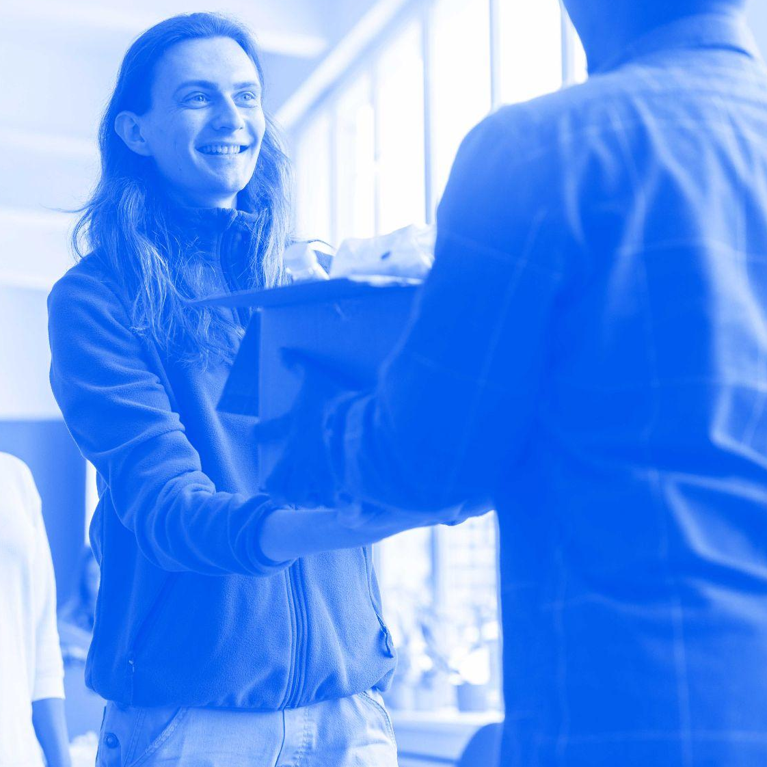
EXPECTATIVAS
Atividades por setores mensuradas para o teletrabalho
Definição de quem pode e quem não pode aderir ao teletrabalho
Rodízio de colaboradores para que sempre tenha alguém disponível
Chefias imediatas avaliando os níveis abaixos com atividades igualitárias para os colaboradores
Cultura de um padrão de horário de comunicação

Slide 13
O LEÃO
Por último aparece o leão, um animal que teoricamente é feroz, mas na história era bastante medroso e queria possuir a coragem que supostamente era para ele ter, já que é o rei da selva.
O Leão representa a coragem de inovar no processo, é preciso ter muita coragem para mudar um modelo de trabalho que está mantido há anos.

Slide 14

ESTUDO DE MESA
Quais ferramentas estão disponíveis no mercado e como organizações similares estão enfrentando o problema?

Slide 15
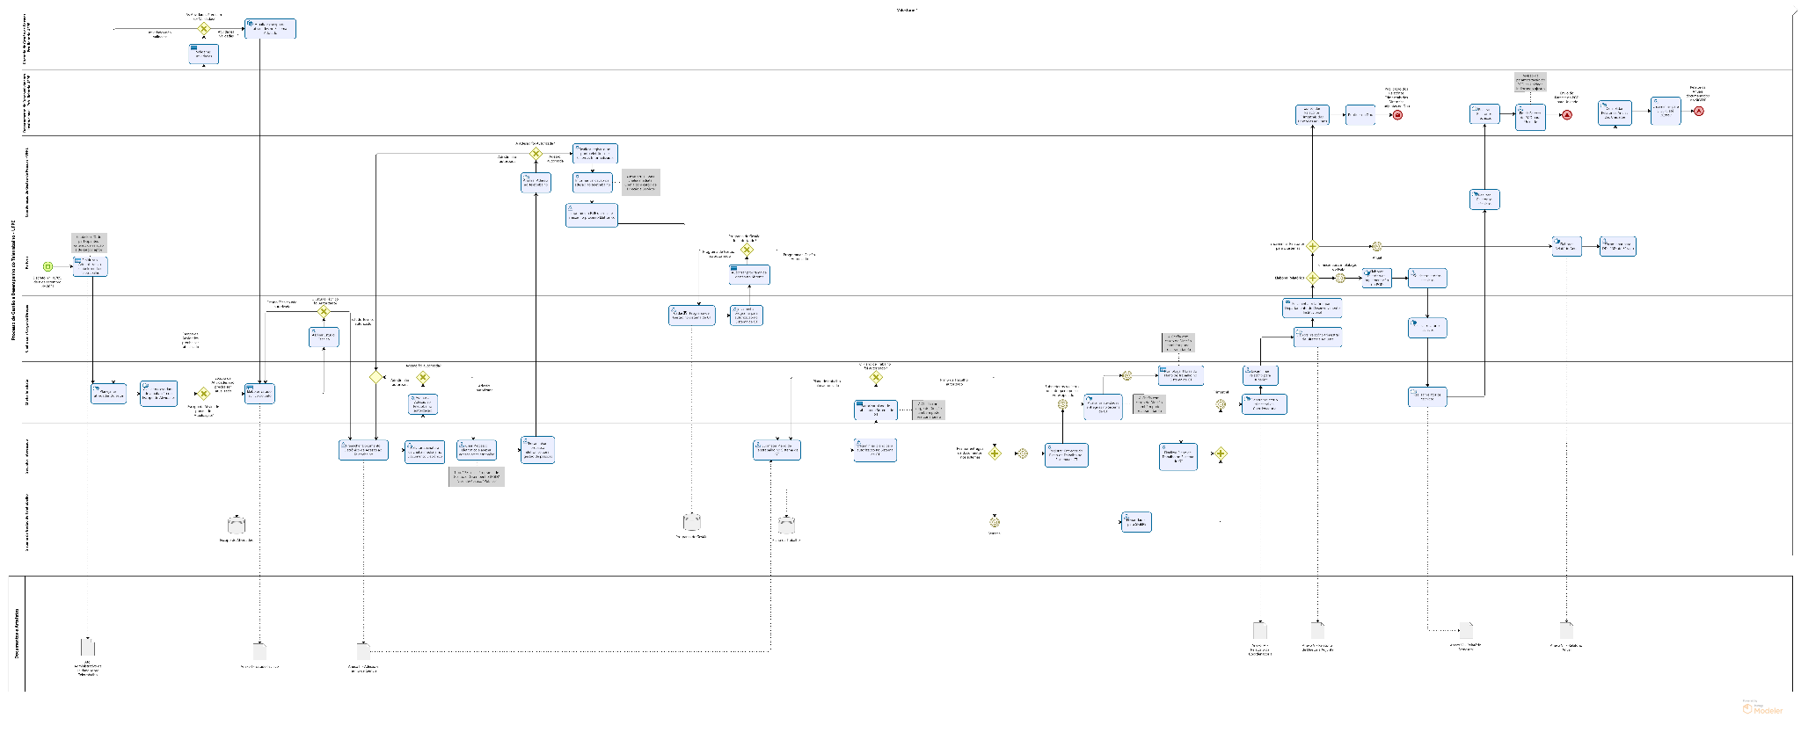
MODELO BPMN

Slide 16

O MÁGICO DE OZ
Depois de várias aventuras, chegaram ao castelo do Mágico de Oz. Um de cada vez foi levado à sala do trono para falar com ele. O Mágico de Oz prometeu atender ao pedido de todos, dando um pergaminho para o espantalho conferindo um cérebro para ele. Para o leão é dada uma medalha atestando que o animal possui coragem. Ao homem de lata o mágico dá um relógio em formato de coração.
O Mágico de Oz é o nosso grupo que está focado em juntar todos os artefatos (o Espantalho, o Homem de Lata e o Leão) para poder produzir uma solução que atenda as dores dos nossos stakeholders de forma eficaz.

Slide 17
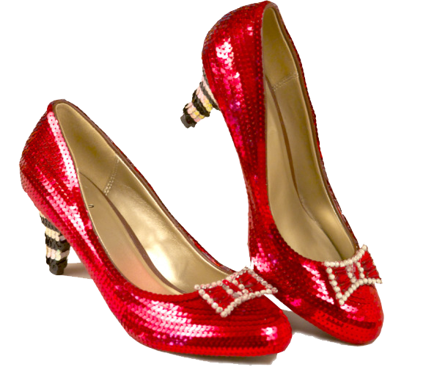
O SAPATINHO VERMELHO
A menina ainda não consegue retornar ao lar, pois é descoberto que, na realidade, o mágico não possuía grandes poderes. No final, Dorothy encontra uma fada e ela explica que com os sapatinhos vermelhos que ela tem, Dorothy irá conseguir voltar para sua casa, mas precisava passar por todos esses apuros para confiar em sua capacidade. Então Dorothy bate seu sapatinho 3x um no outro e deseja estar em casa e acorda em sua cama, tendo ao seu redor amigos e familiares.
O sapatinho vermelho é a solução que estamos empenhados em desenvolver para que as dores dos nossos stakeholders sejam sanadas, permitindo que tudo se estabilize sem complicações.

Slide 18

PROPOSTA DE SOLUÇÃO
Buscar ou desenvolver uma plataforma que atenda, de forma eficaz, as leis e sane as dores dos stakeholders
O sistema utilizará métricas de horário x esforço para mensurar as atividades
O foco será no acompanhamento e desenvolvimento de atividades tanto para o gestor quanto para o servidor
Estudo da ferramenta SUAP para implementação

Slide 19
REALIZADO X PROBLEMAS
Conversar com alguns dos stakeholders
Mapear etapas do processo de forma minuciosa (BPMN)
Elencar os pontos fortes e fracos dentro do processo
Identificar dores dos clientes
Transcrever as reuniões e montar um mindmap sobre o que foi elencado
Resposta de alguns stakeholders para marcar reunião
Reuniões semanais com o time do projeto (incompatibilidade de horário)

Slide 20
PREMISSAS X RESTRIÇÕES
Especificar um sistema de fácil uso
Ter reuniões periódicas com o cliente
Ter a aprovação do cliente sobre o sistema escolhido
Conhecer as normas e os processos dos stakeholders sobre o trabalho remoto
Documentar um sistema que possa ser usado por toda a universidade
Documentar um sistema que distribua de forma igual o trabalho de uma unidade
Documentar um sistema que facilite a gestão de atividades.
O projeto deve ser entregue dentro do prazo
O projeto deve atender as entregas intermediárias.
Projetos necessitam atender as normativas da UFPE
Falta de informações sobre as diversas unidades existentes na UFPE
Horários dos integrantes da equipe incompatíveis

Slide 21
O QUE NÃO IREMOS FAZER
Não haverá gerenciamento dos problemas culturais e pessoais gerados pelo teletrabalho.
Não haverá cobertura para áreas que são impossibilitadas de implementar o teletrabalho.
Não haverá a decisão da forma de entrega, quantidade e prazo do trabalho desenvolvido nas unidades.

Slide 22
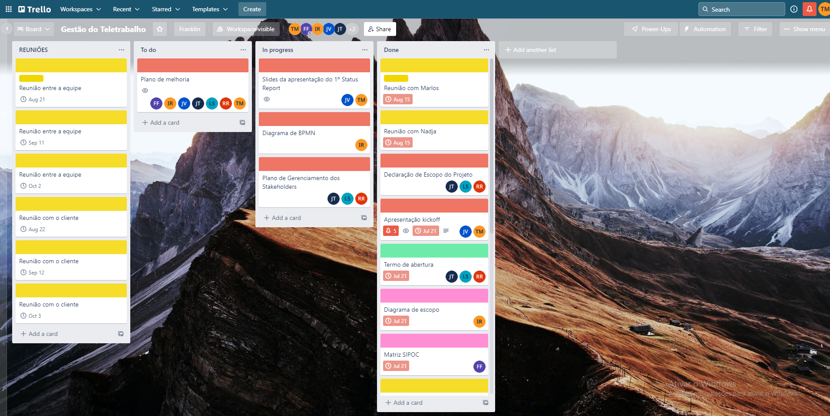
PROCESSO DE REGISTRO DOS EVENTOS DE COMUNICAÇÃO

Slide 23
OBRIGADA
Dúvidas?

